Slide 1


حلول إبداعية لمشكلات هندسية
استراتيجية بصرية لتطوير التفكير الهندسي
SEE GEOMETRY DIFFERENTLY
Notes:
توقف لحظتين على هذه الشريحة قبل الكلام. اسم الإطار هو ما سيتذكره الحضور.

Slide 2
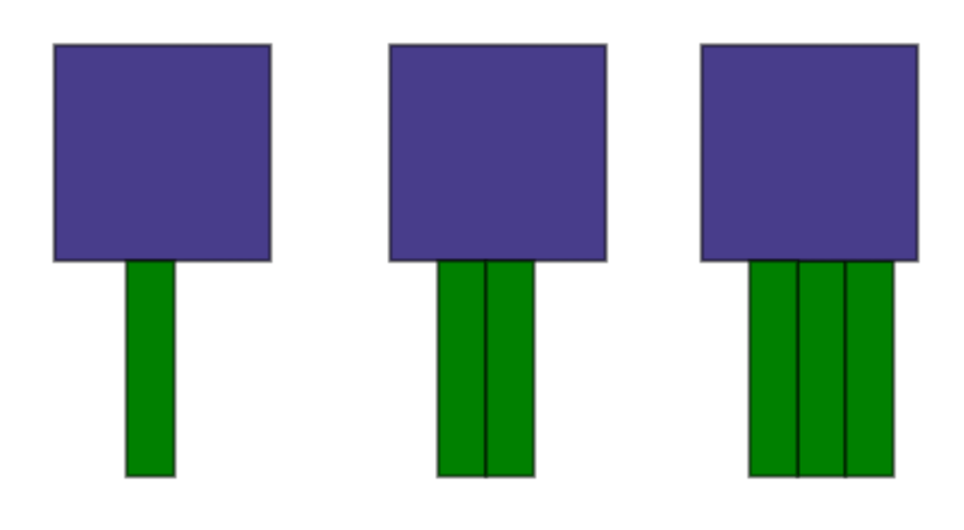
احسب محيط كل شكل
المربع طوله 10سم والمستطيل طوله 10سم وعرضه 1 سم
Notes:
توقف لحظتين على هذه الشريحة قبل الكلام. اسم الإطار هو ما سيتذكره الحضور.

Slide 3
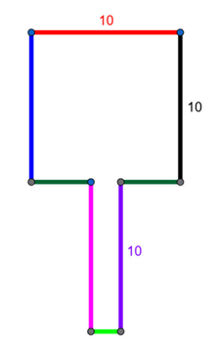
احسب محيط الشكل
Notes:
توقف لحظتين على هذه الشريحة قبل الكلام. اسم الإطار هو ما سيتذكره الحضور.

Slide 4
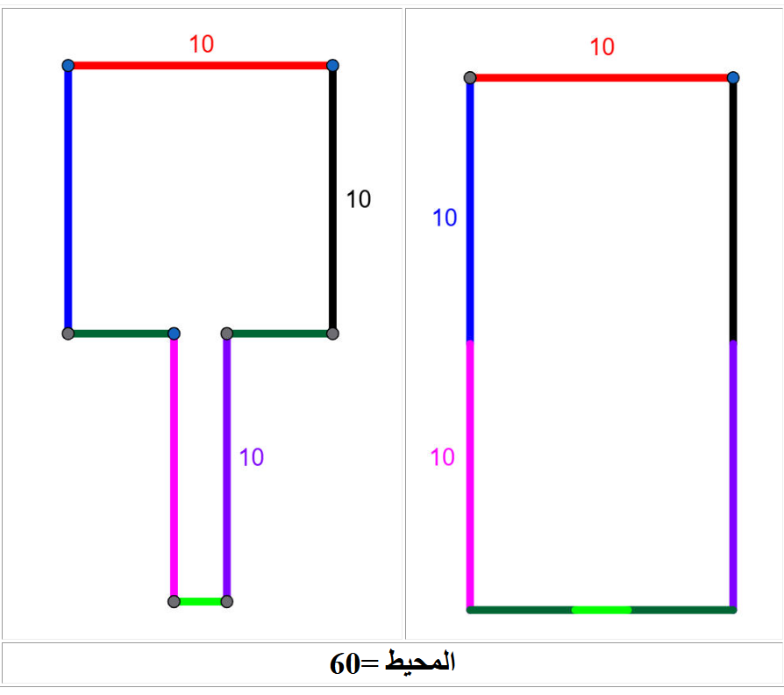
احسب محيط الشكل
Notes:
توقف لحظتين على هذه الشريحة قبل الكلام. اسم الإطار هو ما سيتذكره الحضور.

Slide 5
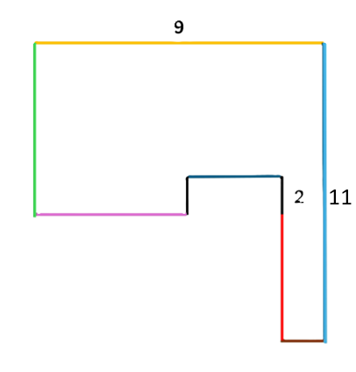
احسب محيط الشكل
Notes:
توقف لحظتين على هذه الشريحة قبل الكلام. اسم الإطار هو ما سيتذكره الحضور.

Slide 6
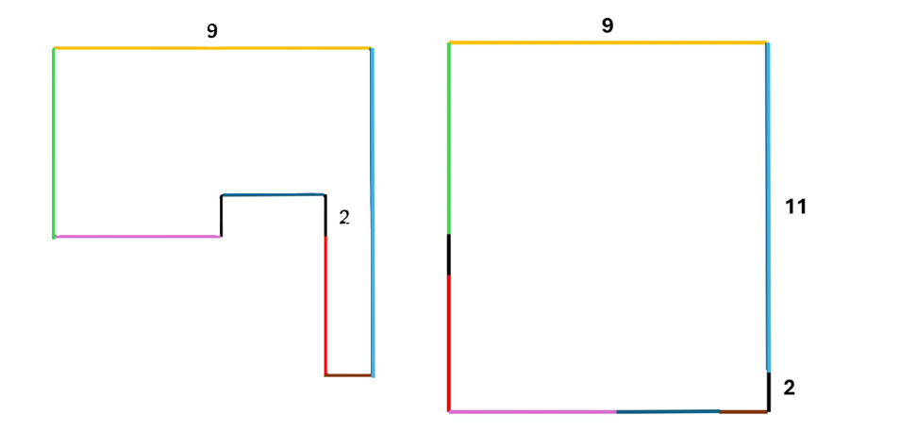
11
ابداع حفيدي
Notes:
توقف لحظتين على هذه الشريحة قبل الكلام. اسم الإطار هو ما سيتذكره الحضور.

Slide 7
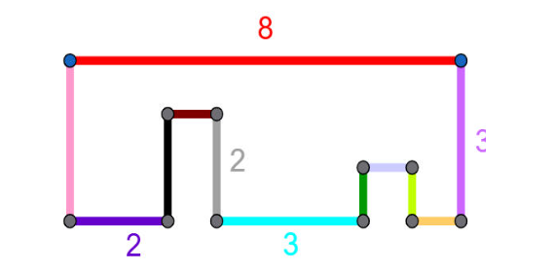
احسب محيط الشكل
Notes:
توقف لحظتين على هذه الشريحة قبل الكلام. اسم الإطار هو ما سيتذكره الحضور.

Slide 8
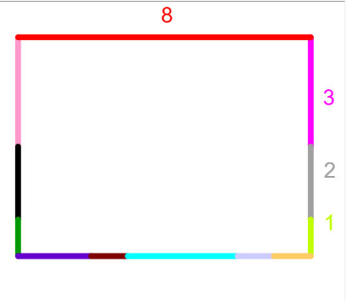
احسب محيط الشكل
البرمجية
Notes:
توقف لحظتين على هذه الشريحة قبل الكلام. اسم الإطار هو ما سيتذكره الحضور.

Slide 9
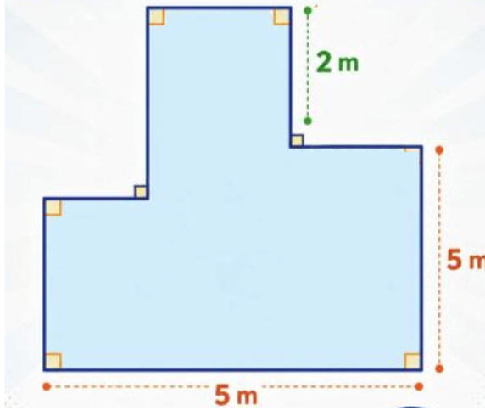
احسب محيط الشكل
الذكاء العماني
Notes:
توقف لحظتين على هذه الشريحة قبل الكلام. اسم الإطار هو ما سيتذكره الحضور.

Slide 10
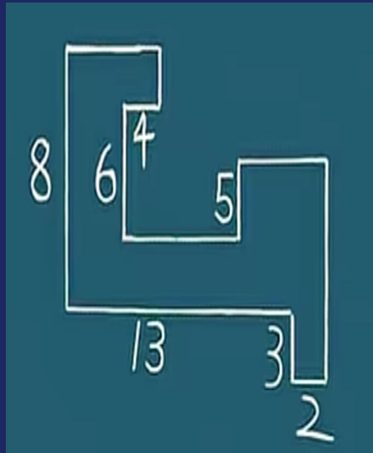
الابداع الياباني
Notes:
توقف لحظتين على هذه الشريحة قبل الكلام. اسم الإطار هو ما سيتذكره الحضور.

Slide 11
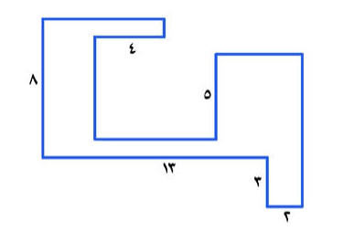
الابداع العماني
Notes:
توقف لحظتين على هذه الشريحة قبل الكلام. اسم الإطار هو ما سيتذكره الحضور.

Slide 12
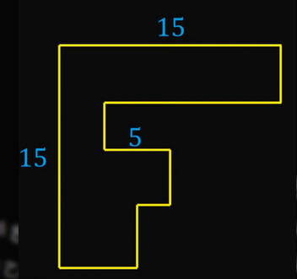
احسب محيط الشكل
الفيديو الأجنبي
Notes:
توقف لحظتين على هذه الشريحة قبل الكلام. اسم الإطار هو ما سيتذكره الحضور.

Slide 13
احسب محيط الشكل
الابداع العماني
Notes:
توقف لحظتين على هذه الشريحة قبل الكلام. اسم الإطار هو ما سيتذكره الحضور.

Slide 14
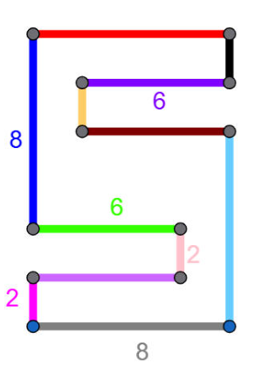
SEE GEOMETRY DIFFERENTLY
Notes:
توقف لحظتين على هذه الشريحة قبل الكلام. اسم الإطار هو ما سيتذكره الحضور.

Slide 15
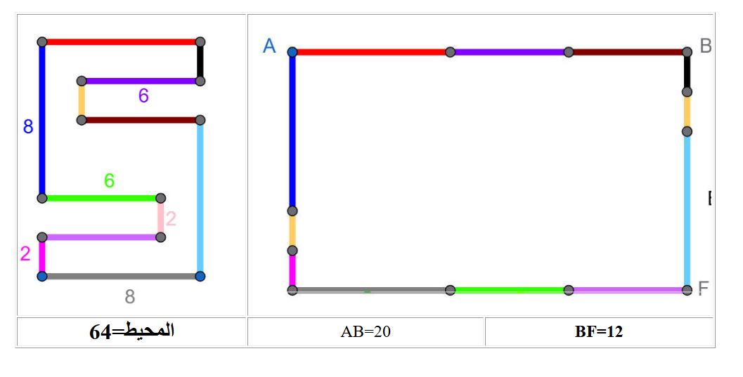
الابداع العماني
Notes:
توقف لحظتين على هذه الشريحة قبل الكلام. اسم الإطار هو ما سيتذكره الحضور.

Slide 16
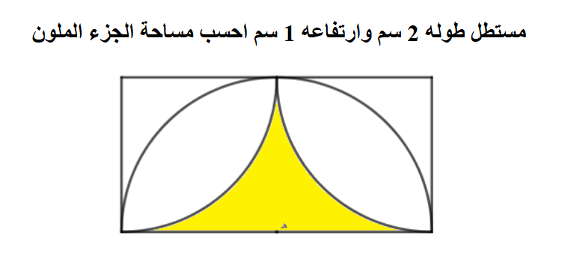
الشرح
Notes:
توقف لحظتين على هذه الشريحة قبل الكلام. اسم الإطار هو ما سيتذكره الحضور.

Slide 17
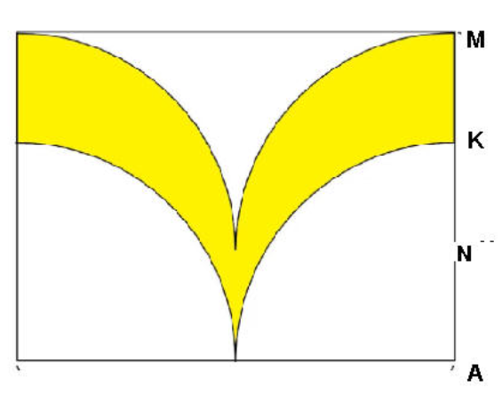
احسب مساحةالجزء الملون
اذا كان طول المستطيل 20 سم وعرضه 15 سم
الشرح
Notes:
توقف لحظتين على هذه الشريحة قبل الكلام. اسم الإطار هو ما سيتذكره الحضور.

Slide 18

احسب مساحة الشكل الملون
قطر الدائرة 2 سم
الشرح
Notes:
توقف لحظتين على هذه الشريحة قبل الكلام. اسم الإطار هو ما سيتذكره الحضور.

Slide 19
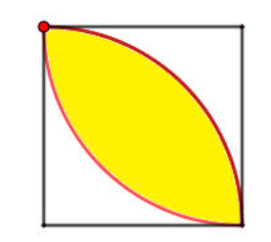
احسب مساحة الجزء المظلل اذا كان طول ضلع المربع 10-سم
SEE GEOMETRY DIFFERENTLY
Notes:
توقف لحظتين على هذه الشريحة قبل الكلام. اسم الإطار هو ما سيتذكره الحضور.

Slide 20
احسب مساحة الجزء المظلل اذا كان طول ضلع المربع 10-سم
SEE GEOMETRY DIFFERENTLY
Notes:
توقف لحظتين على هذه الشريحة قبل الكلام. اسم الإطار هو ما سيتذكره الحضور.

Slide 21
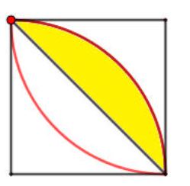
مساعدة نصل القطر
نصف مساحة الجزء المظلل = ربع دائرة مطروحا منها مساحة المثلث
نصف مساحة المظلل= 25ط - 50
مساحة الجزء الملون = 50 ط - 100
SEE GEOMETRY DIFFERENTLY
Notes:
توقف لحظتين على هذه الشريحة قبل الكلام. اسم الإطار هو ما سيتذكره الحضور.

Slide 22
SEE GEOMETRY DIFFERENTLY
Notes:
توقف لحظتين على هذه الشريحة قبل الكلام. اسم الإطار هو ما سيتذكره الحضور.

